Slide 1
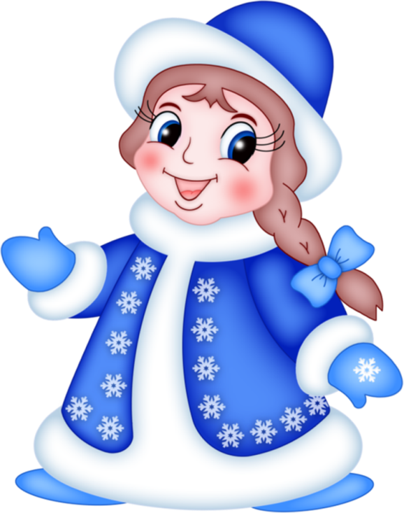
Уважаемые родители! Новый год полон волшебства!
Ещё недавно у ребят не получался коварный звук [Р],
но благодаря их упорству и старанию произошло чудо – проблемный звук покорён.
Теперь важно привыкнуть употреблять его в речи, для этого нужно упражняться. Чтобы тренировки были в радость, придумана эта игра «Найди Снегурочку».
Правила: в ходе поиска Снегурочки, ребёнок проговаривает: «СнегуРочка спРяталась за Розовым шаром». Или – «СнегуРочка спРяталась за кРасным шаРом с Рыбкой».
И так далее, при этом не забывает проверять (открывать)названный шар.
Удачи тебе, юный друг, в поисках Снегурочки!
А Вам, уважаемые родители, терпения и настойчивости.
ИГРАТЬ

Slide 2
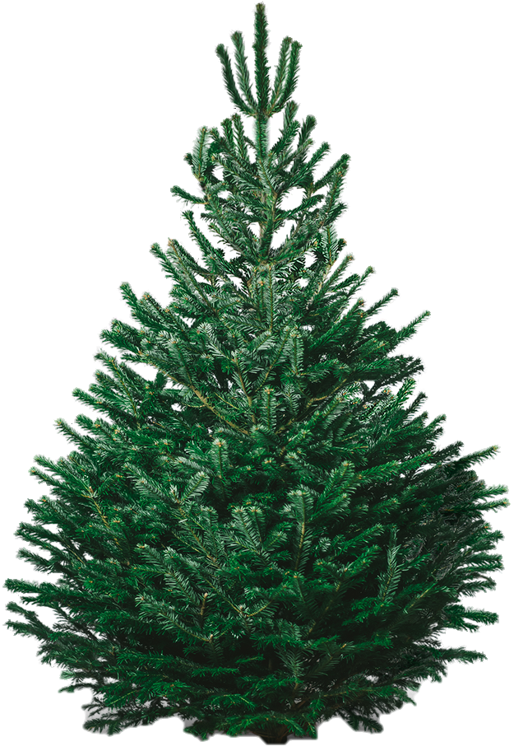
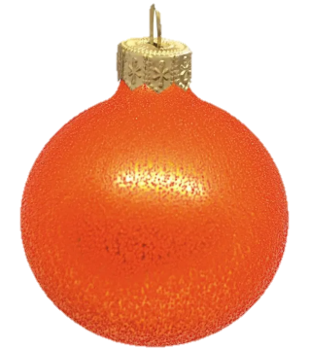
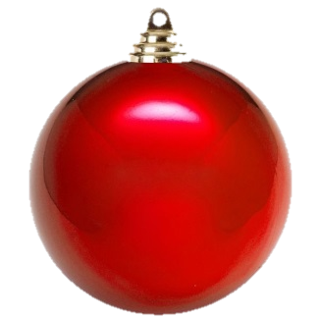
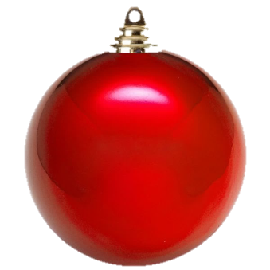
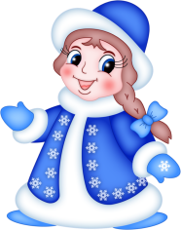

Slide 3
Молодец!
Продолжим?
ИГРАТЬ

Slide 5
Молодец!
Продолжим?
ИГРАТЬ

Slide 7
Молодец!
Продолжим?
ИГРАТЬ

Slide 9
Молодец!
Продолжим?
ИГРАТЬ

Slide 11
Молодец!
Продолжим?
ИГРАТЬ

Slide 13
Спасибо за старание!
Конец игры.

